Slide 1
Информационное сопровождение деятельности некоммерческой организации: Не ̶в̶е̶с̶ь̶ ̶ весть тот контент, что блестит
Евгения Евгеньевна Жуковская
к.соц.н., эксперт, преподаватель вузов, общественный деятель, медиаменеджер

Slide 2
Кто может помочь НКО в информационном продвижении
Рассказать, чтобы созидать
СМИ
Ресурсные центры
Лидеры мнений
Общественная палата региона

Slide 3
Ресурсный центр Донецкой Народной Республики
Ресурсный центр Луганской Народной Республики

Slide 4
Определите свою целевую аудиторию – от этого зависит формат вашего контента
Кто может помочь рассказать об этом?
Что вы делаете?
Кому рассказать, чтобы они о вас узнали?
Для кого?
Кто о них сообщает (СМК)?
Кто ваши партнеры?
С кем вы работаете?
Какие СМК они читают, смотрят, отслеживают?
Для чего вы делаете свой проект?
Кому об этом рассказать?
Кто вам нужен для успешной реализации задач?
Как до него донести информацию о себе?

Slide 5
Быстрый ликбез
Типы СМИ
ТВ
Радио
Типы СМК
Интернет-СМИ (газеты, журналы, сайты, порталы)
Информационные агентства
Паблики в соцсетях
Каналы (телеграм, видеохостинги)
Группы в соцсетях и мессенджерах
Чаты
Интернет-сайты, интернет-ресурсы
Подкасты
СМК
Средства массовой коммуникации
СМИ
Средства массовой информации
контент
Содержание, корпус разножанровой и разноформатной информации об организации, проекте, человеке

Slide 7
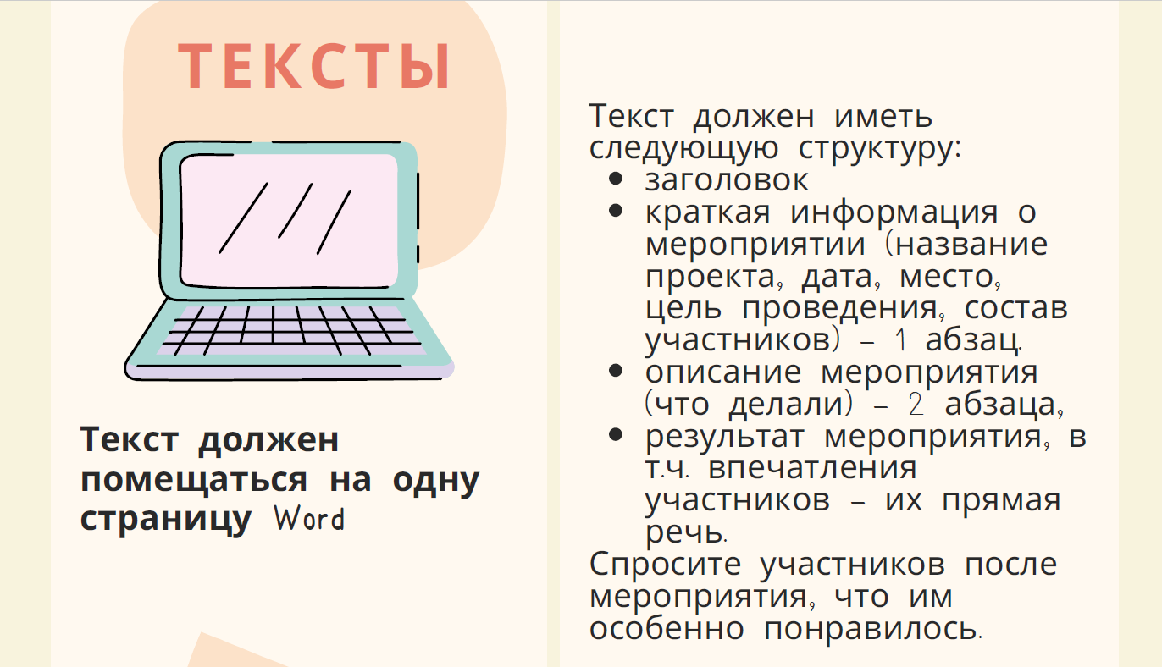

Slide 8
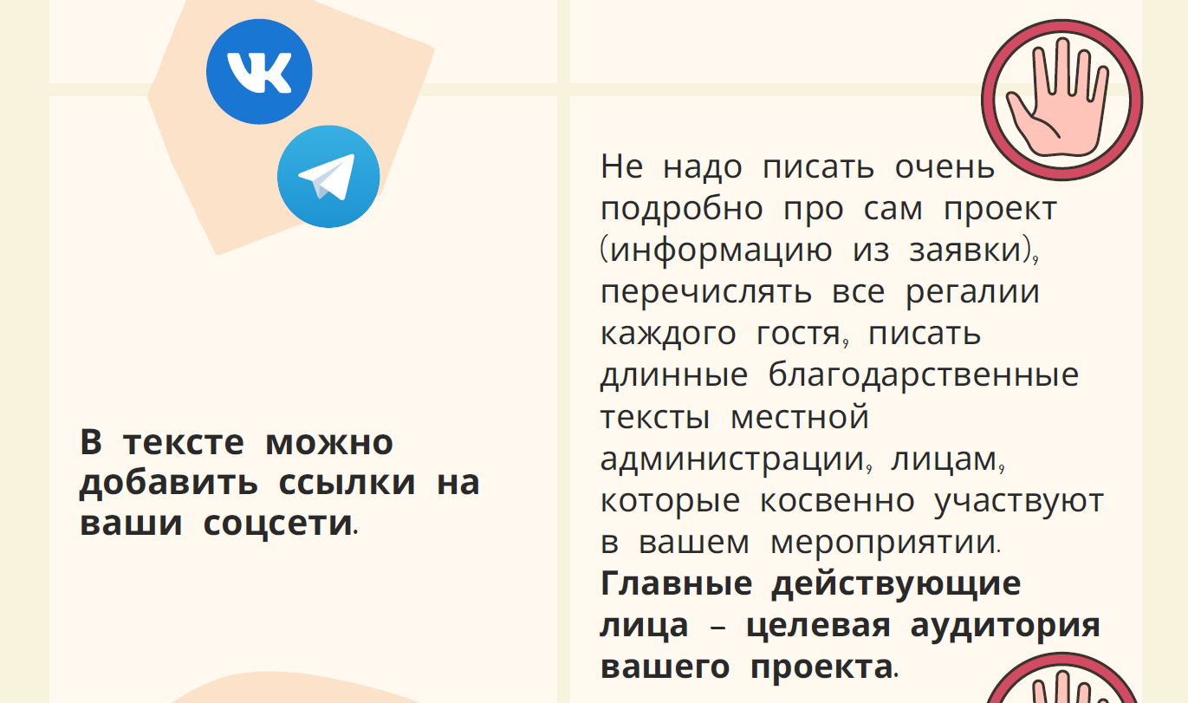

Slide 12
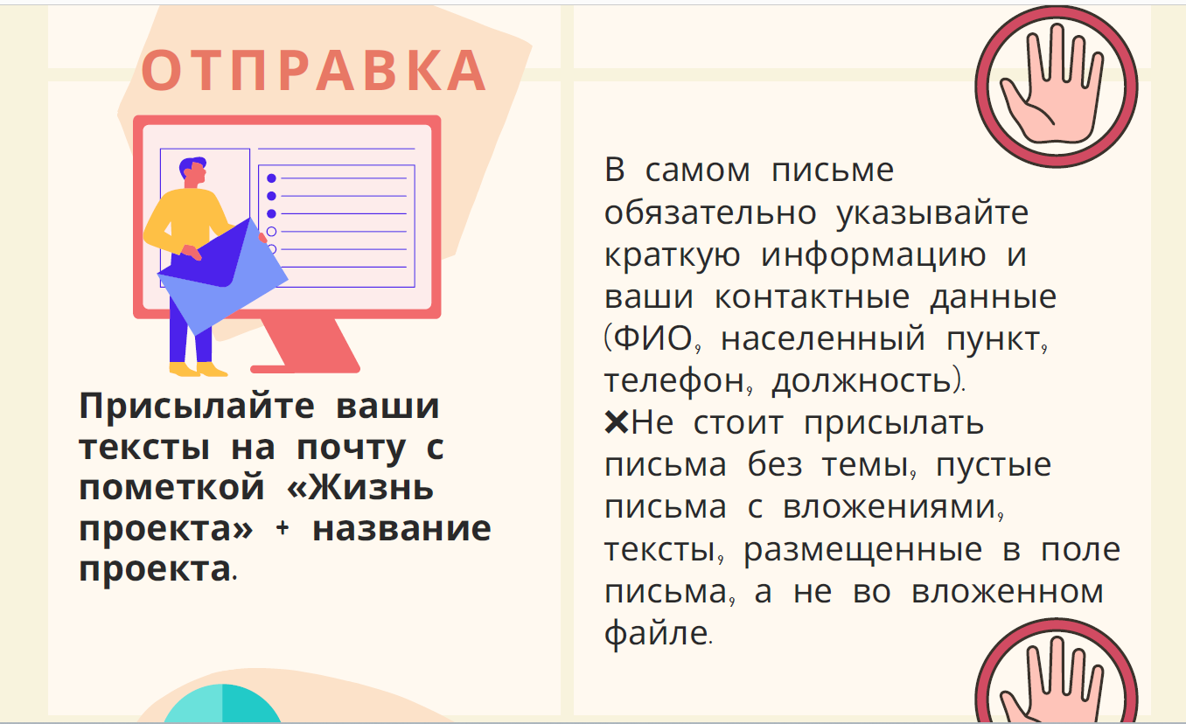

Slide 13
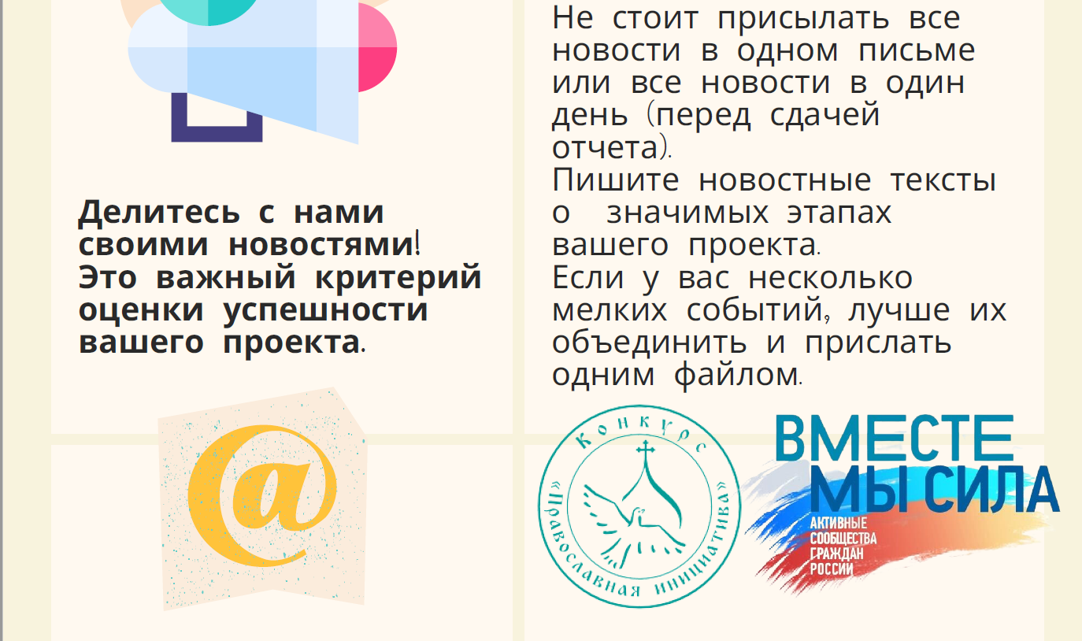

Slide 15
ПОДПИСЫВАЙТЕСЬ

Slide 16
ПОДПИСЫВАЙТЕСЬ

Slide 17
БЛАГОДАРЮ ЗА ВНИМАНИЕ:
КОМАНДА «ДЕЛАЙ БЛАГО В МЕДИАМИРЕ»
ВСЕГДА ГОТОВА ВАС ПРОКОНСУЛЬТИРОВАТЬ, ЧТОБЫ ВАШЕ ИНФОРМАЦИОННОЕ ЗВУЧАНИЕ БЫЛО КАЧЕСТВЕННЫМ =)
MEDIA.PRICHOD.RU
EVGENIYA.PRESS@GMAIL.COM
T.ME/EVGENIYA_E_ZH
Евгения Евгеньевна Жуковская
к.соц.н., медиаменеджер, эксперт по информационной политике и развитию сообществ активных граждан в регионах, выстраиванию взаимодействия между государственными и общественными институтами, предпринимательским сообществом

